Slide 1



La tecnología

Slide 2

¿Qué es la tecnología?
Es la aplicación coordinada de conocimientos y habilidades con el fin de satisfacer una necesidad o resolver problemas a los seres humanos
Es decir que transforma el medio donde vivimos

Slide 3
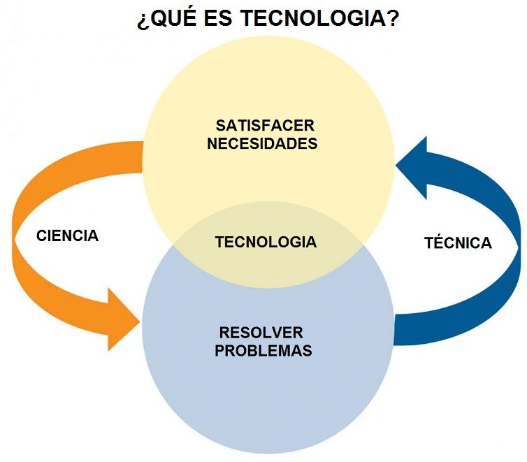
Facilita la comunicación
Acceso a información en segundos.
Captura y revisión de información mas sencilla.
Acceso desde cualquier lugar.
El manejo del dinero se ha vuelto mas seguro.

Slide 4

Desarrollo tecnológico
Es el proceso que han experimentado diferentes herramientas y tecnologías que han sido creadas por los seres humanos a fin de mejorar en términos de salud, producción, telecomunicaciones, transporte, comercio, educación y cualquier actividad que este relacionada con la vida del hombre.

Slide 5
Etapas
Etapa 1:Aparición de la tecnología: Las primeras apariciones tecnológicas fueron posibles gracias al desarrollo racional, lo que permitió la entrada de la herramienta ; que consiste en una ventaja mecánica, que facilita la realización de una tarea física y debe ser sustentada por una fuerza animal o humana.
Etapa 2: Paleolítico: las herramientas realizadas por los cazadores y recolectores en esta etapa se basaban en facilitar la obtención de alimentos; como la lanza, la flecha y el martillo.
Etapa 3: Neolítico: Se comenzaron a utilizar animales de carga como el camello, el buey y el caballo, esto facilito la construcción y el arado de tierras.
Etapa 4: Aparición de la Maquina: Esta consiste en una herramienta que sustituye el esfuerzo físico humano y solo requiere de un operador que controle su función.
Etapa 5: Autómata: Esta relacionada con la aparición de los autómatas, que son maquinas que prescinden del control humano por medio de un aparato que funciona automáticamente; como por ejemplo el reloj, el marcapasos o los ordenadores.

Slide 6

Ventajas
Hizo que las personas ganaran mas control sobre la naturaleza.
Ayuda en el incremento de la producción de bienes materiales y de servicios.
Redujeron la cantidad de trabajo necesario para fabricar una gran serie de cosas en el mundo industrial .
Las maquinas realizan la mayoría del trabajo en la agricultura y otras industrias.

Slide 7
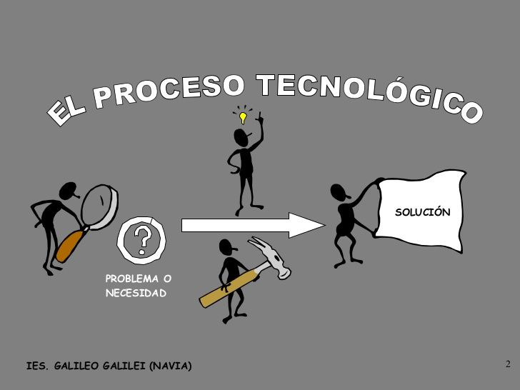
Proceso tecnológico
Tener una necesidad o problema.
Tener una idea para la solución.
Desarrollar la idea.
La construcción.
Evaluación de la idea desarrollada para comprobar su validez.
Comercialización de la solución desarrollada.

Slide 8

La tecnología en la educación
Incorporar la tecnología en la educación aporta beneficios que ayudan a mejorar la eficiencia y la productividad, así como el interés de los niños, adolecentes y adultos en las actividades académicas.

Slide 9
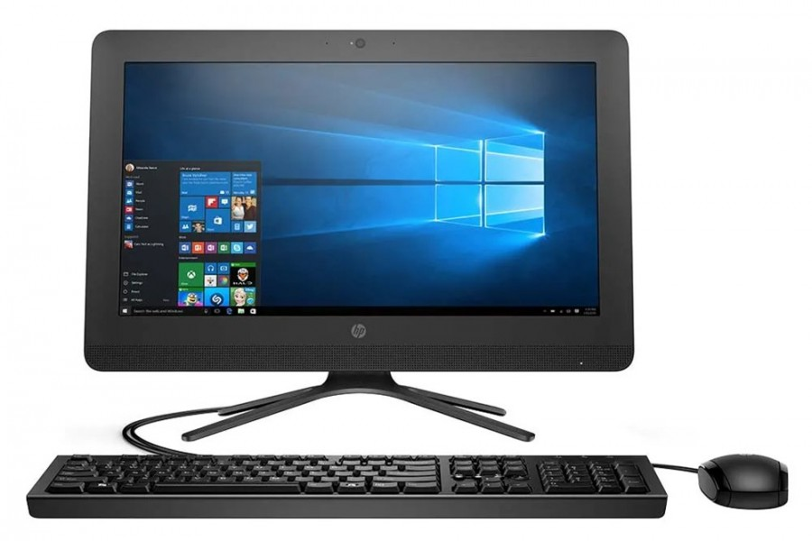
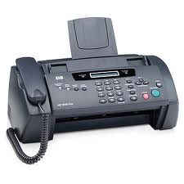
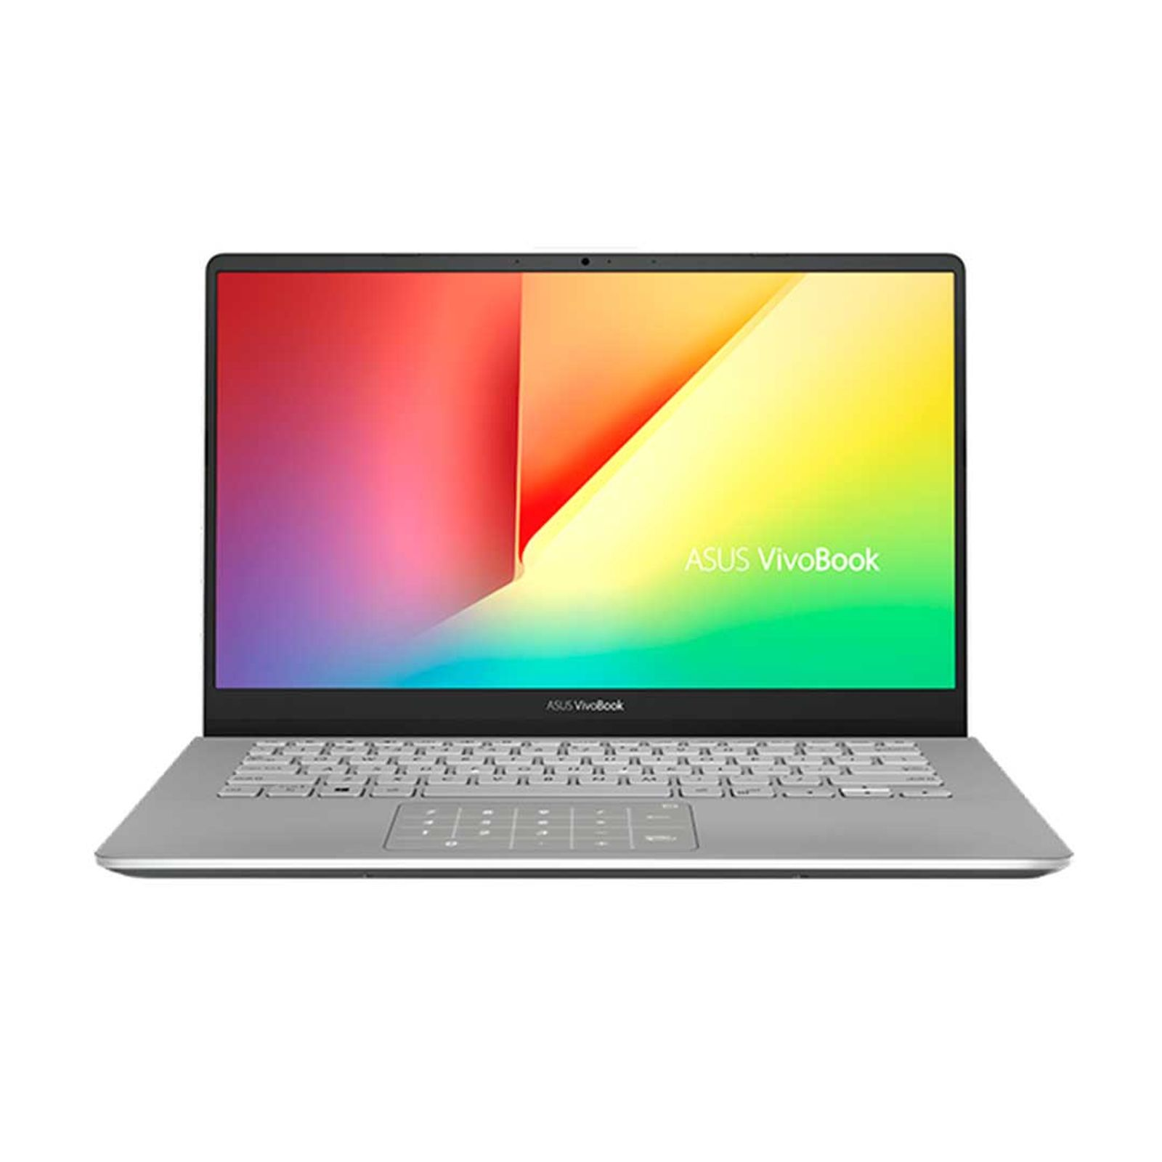
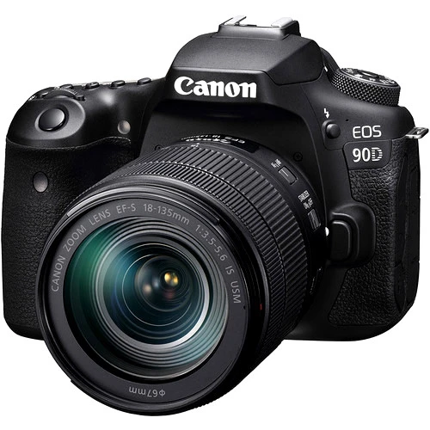
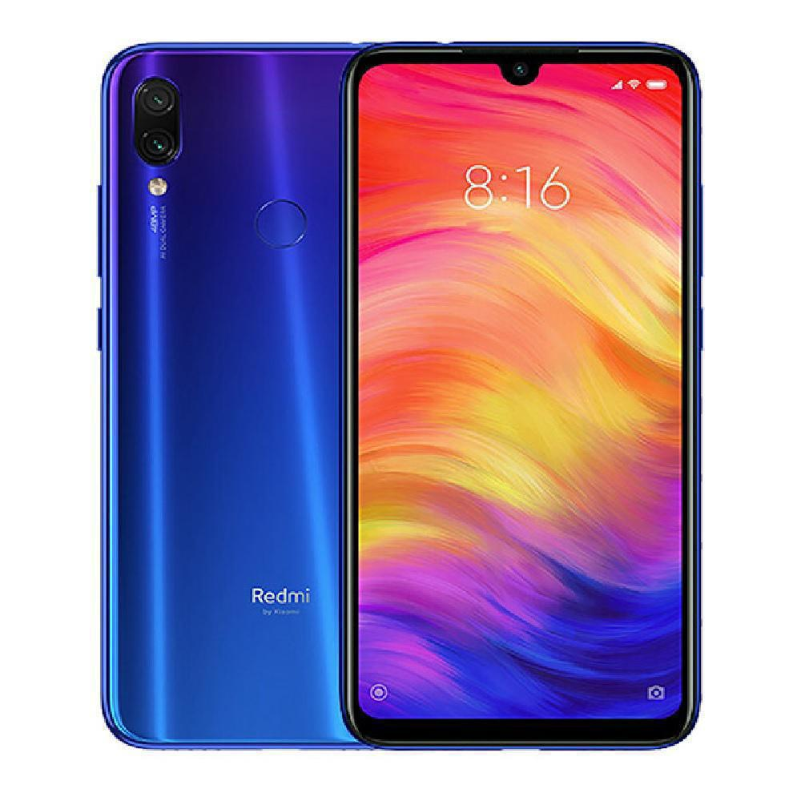
Medios tecnológicos

